Slide 1
Elektronikai Áramkörök Tervezése és Megvalósítása
13. óra
2016. December 5.
Mellár János

Slide 2
Utolsó óra
Vizsgaidőszakban a Zaj laborban (59-es labor, Irinyi Épület, Tisza Lajos Krt. 103. III. lépcsőház, I.em., 4068 mellék) lehet befejezni, e-mail-ben (mellar@inf.u-szeged.hu) egyeztetett időpontban.

Slide 3
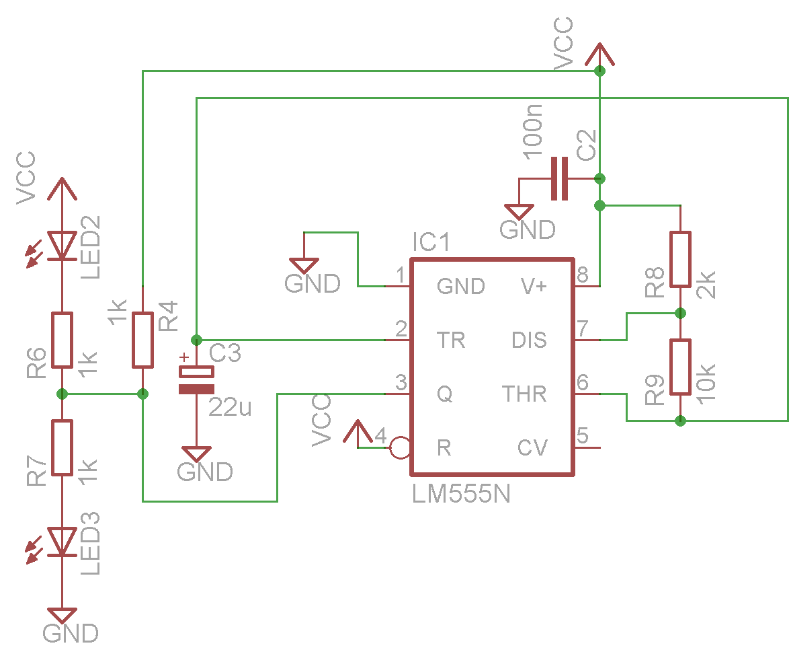
555 áramkör

